Slide 1
ГБОУ Школа №1568
Дошкольное отделение №5,6
Познавательно – творческий проект:
«Живая и неживая природа»
Авторы проекта:
Старший воспитатель
ГБОУ Школа №1568 ДО №5,6
Домарева Л.А
Воспитатель группы №4
ГБОУ Школа №1568 ДО №5
Добромыслова О.А.
Москва, 2024г

Slide 2
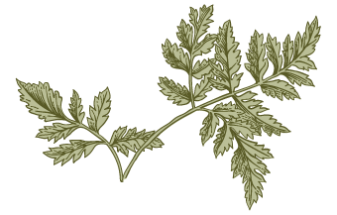
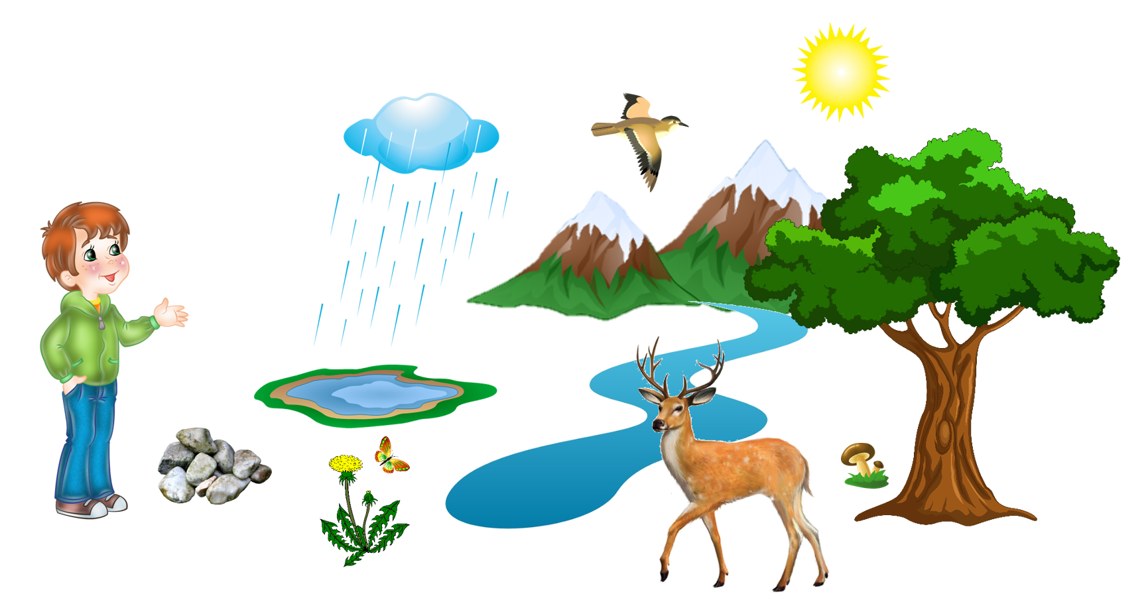
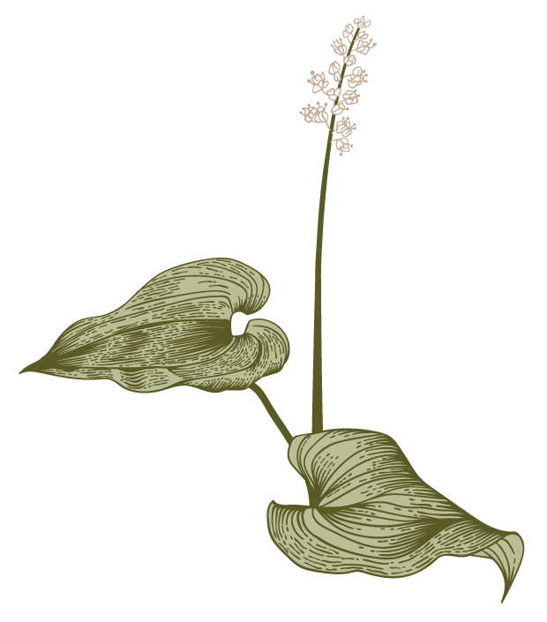
Визитная карточка проекта
Авторы проекта:
Старший воспитатель ГБОУ Школа №1568 ДО №5,6
Домарева Людмила Анатольевна
Воспитатель группы №4 ГБОУ Школа №1568 ДО №5
Добромыслова Ольга Анатольевна
Название проекта: «Живая и неживая природа»
Город: Москва, СВАО
Вид проекта: Познавательно-творческий
Длительность: 18.03.24г. – 22.03.24г.
Возрастная группа: старший дошкольный
возраст (6-7 лет)
Образовательная область: познавательное
развитие, художественно-эстетическое развитие.

Slide 3
Постановка проблемы
В ходе проведения недели, тема которой была «Живая и неживая природа», педагоги выяснили, что дошкольники путаются в понятиях «живая» и «неживая» природа. Возникла необходимость в выполнении данного проекта, был составлен план работы.

Slide 4
Цель:
Закрепление знаний о взаимосвязи между живой и неживой природой.
Задачи:
Развивать познавательный интерес к миру природы.
Развивать умение анализировать, сравнивать, логически мыслить.
Закреплять знания детей о классификации живой и неживой природы.
Обогащать словарный запас.
Развивать творческие способности.

Slide 5
Методы и формы работы
Методы:
Наблюдение.
Чтение художественной литературы.
Беседа.
Формы:
Ознакомление с окружающим миром.
Рисование.
Аппликация.
Лепка.

Slide 6
Ожидаемые результаты
В результате реализации проекта ожидается получить следующие результаты: дошкольники смогут классифицировать предметы живой и неживой природы, передавая их образ с помощью художественных средств. Повысится их познавательный уровень, обогатится словарный запас.

Slide 7
План – график мероприятий
I этап – предварительный
Для реализации проекта педагоги изучили литературу и Интернет-ресурсы, подготовили материал. В ходе проведения мониторинга знаний детей по этой теме, педагоги выяснили следующее:
Что я знаю? | Что я хочу знать?
1. Живая природа. | 1. Классификация живой и неживой природы.
2. Что такое неживая природа? | 2. Как они взаимосвязаны?

Slide 8
I I этап – основной
Дата | Название НОД | Тема | Цель
18.03.24г | Ознакомление с окружающим миром | «Живая и неживая природа» | Формировать представление детей о живой и неживой природе
18.03.24г | Рисование | «Живая и неживая природа» | Учить делать эскизы к иллюстрации
19.03.24г | Аппликация обрывная | «Пейзаж» | Сформировать знания о взаимосвязи в природе
20.03.24г | Рисование (открытый урок) | «Живая и неживая природа» | Развивать познавательный интерес
21.03.24г | Лепка | «Живые сосульки» | Формировать навыки и изображать объекты
22.03.24г | Рисование (по замыслу) | «Все о природе» | Закрепить знания, полученные в течении недели

Slide 9
I I I этап – заключительный
На этом этапе были подведены итоги выполнения проекта, было проведено открытое занятие по рисованию (приложение 1) для закрепления полученных знаний.

Slide 10
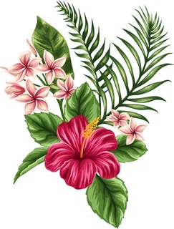
Оценка результатов и отчётность
Педагоги считают, что цель проекта достигнута, все задачи выполнены. Был проведен опрос дошкольников, из которых педагоги сделали следующие выводы:
дошкольники получили новые знания по данной теме;
повысился познавательный уровень;
обогатился словарный запас.

Slide 11
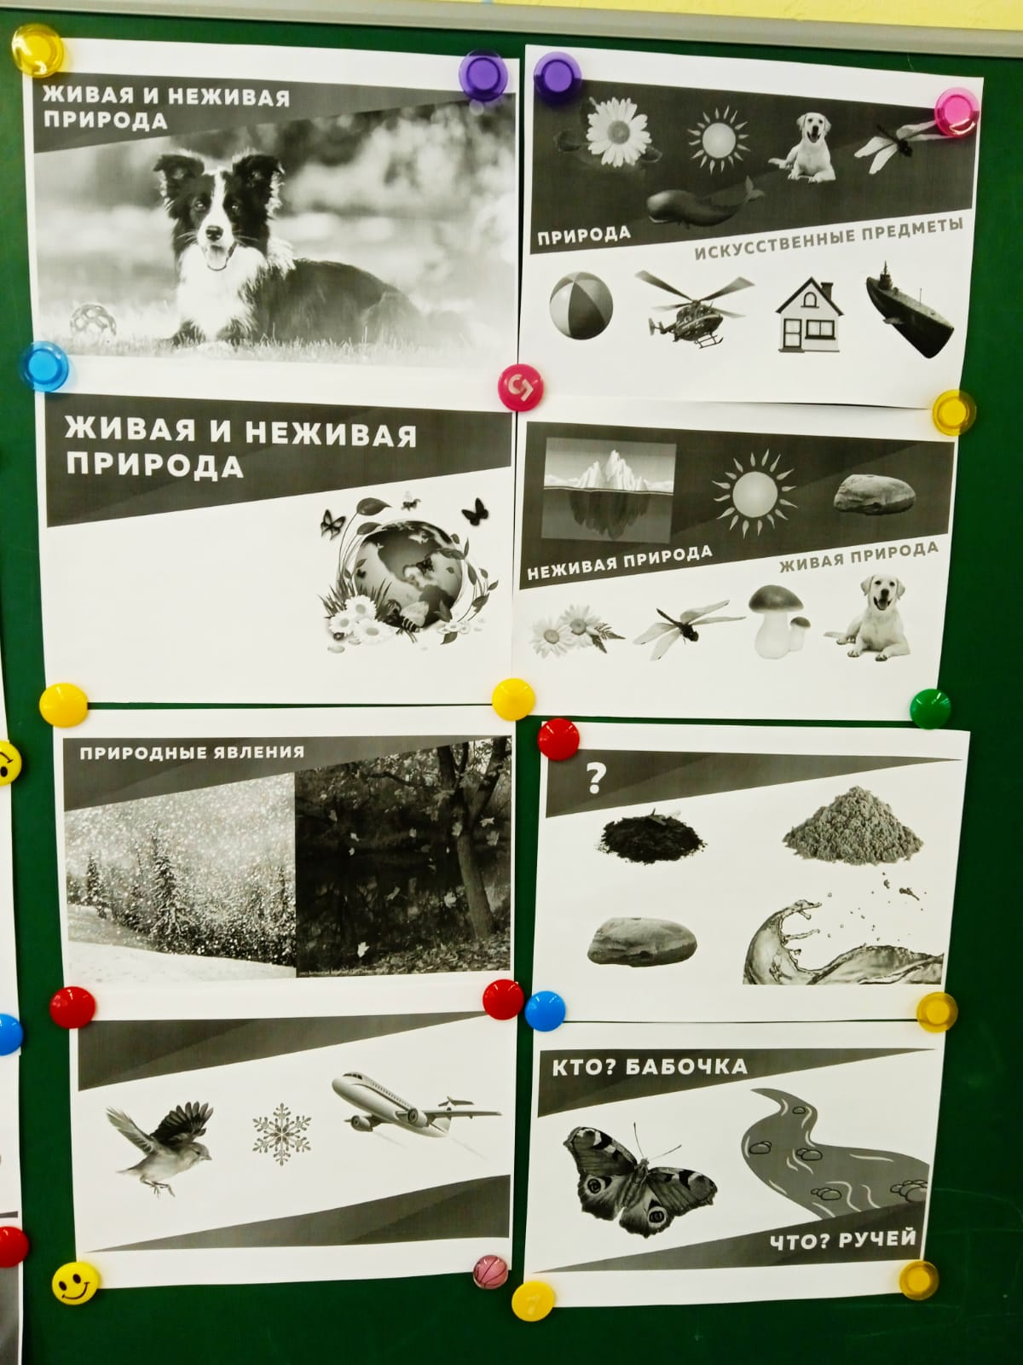
Приложение 1
Конспект открытого занятия по рисованию:
«Живая и неживая природа»
Цель: учить передавать взаимосвязь между живой и неживой природой посредством использования художественных средств.
Задачи:
Развивать познавательный интерес.
Обогащать словарный запас.
Развивать творческие способности.
Материал: гуашь, кисточка, непроливайка, салфетка, простой карандаш, иллюстрации по теме, бумага для рисования.
Ход занятия
Педагог предлагает вспомнить, что такое живая и неживая природа. Чем живая природа отличается от неживой. Что такое искусственные предметы? (ответы детей) Педагог обращает внимание на иллюстрации и предлагает детям нарисовать картину про природу.

Slide 12
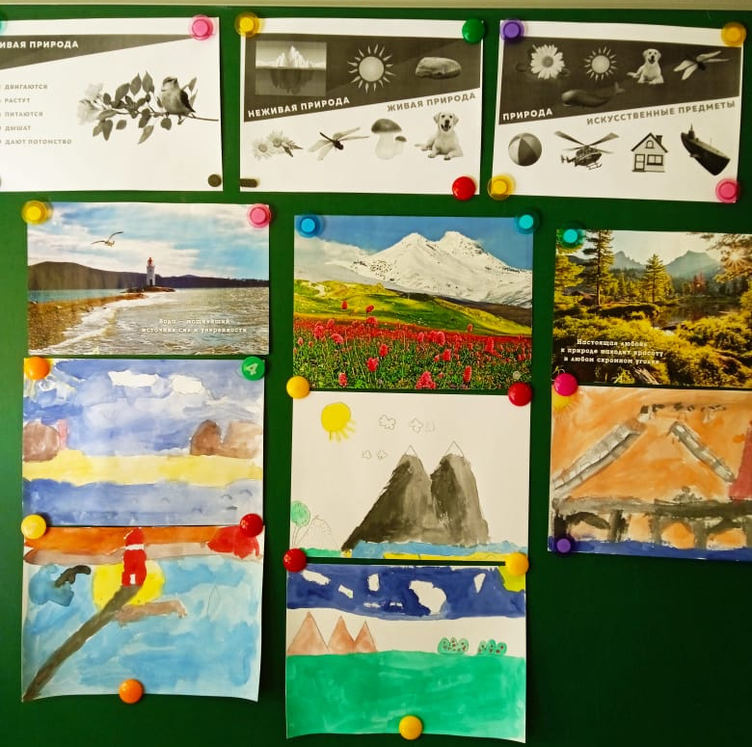
Пауза на усмотрение педагога
А теперь подумайте и представьте себе, какую картину вы видите. Предлагаю её изобразить на бумаге. Дети с помощью простого карандаша делают набросок. Затем приступают к раскрашиванию картины с помощью гуаши. В процессе работы педагог помогает детям, которые испытывают затруднения.
В конце занятия работы выставляются на доску.

Slide 13
Педагог задаёт вопросы:
Что мы сегодня рисовали?
Что такое живая природа?
Что такое неживая природа?
Чем они отличаются?
Вы все молодцы! Хорошо потрудились.
Видео по ссылке: https://DISK.YANDEX.RU/i/6xiZp099DIDo_w

